Slide 1
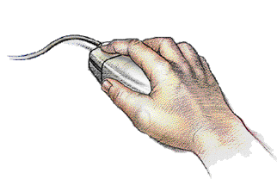
Развитие речи
Учимся рассказывать сказку
Адаптированная сказка «Колобок»
Воспитатель: Зенова Ирина Павловна
Младшая группа «Цыплёнок»

Slide 2
Адаптированная
сказка

Slide 3
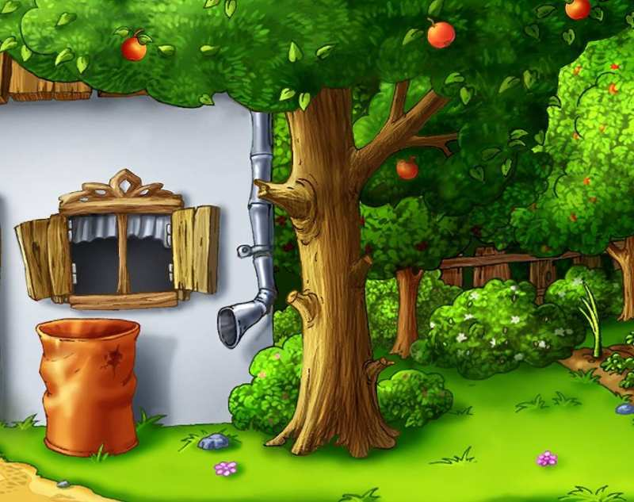
Жили - были
старик
и старушка.

Slide 4
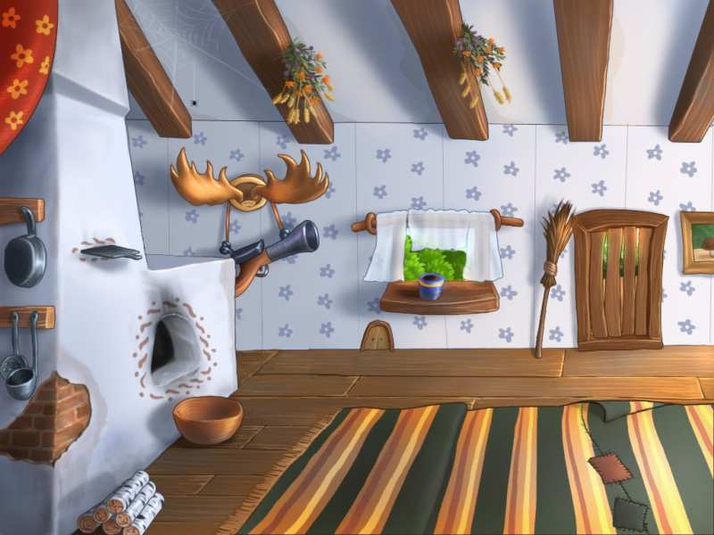
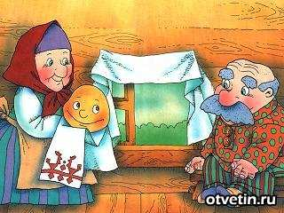
Испекла старушка
колобок.

Slide 5
Колобок
у |  | е | ж | а | л
б

Slide 7
К
а
т
и
т
с
я
колобок по дорожке, а навстречу ему -
з
а
я
ц

Slide 8
Колобок, колобок, я тебя
съем
!
- Не ешь
меня,
заяц,
я тебе песенку спою.
Спел и убежал.

Slide 9
Катится колобок...

Slide 10
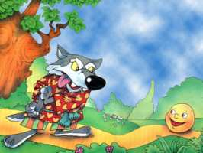
Катится колобок, а
навстречу
ему
волк:
-
-Колобок, колобок!
Я тебя съем!
- Не ешь
меня,
волк, я
тебе
песенку
спою.
Спел
и
убежал.

Slide 11
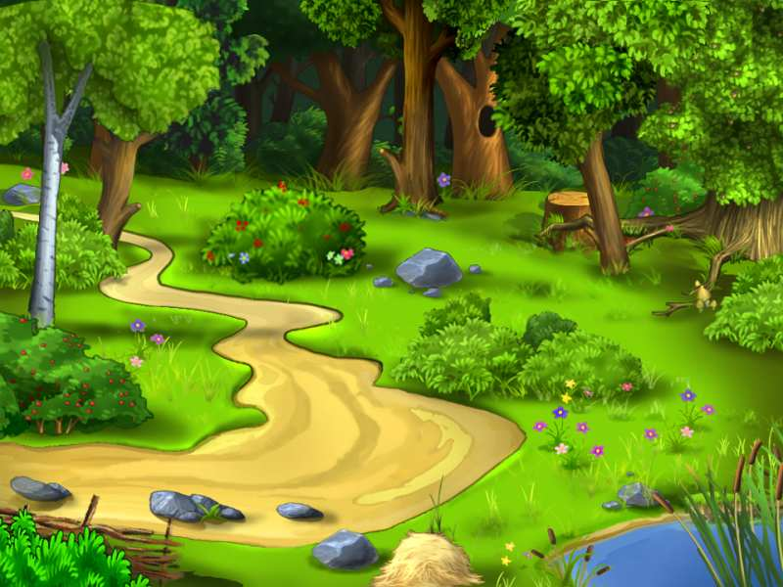
Катится колобок...

Slide 12
Катится колобок, а навстречу ему
медведь:
- Колобок, колобок! Я тебя съем.
- Не ешь меня,
медведь,
я тебе песенку спою!
Спел и
убежал.

Slide 13
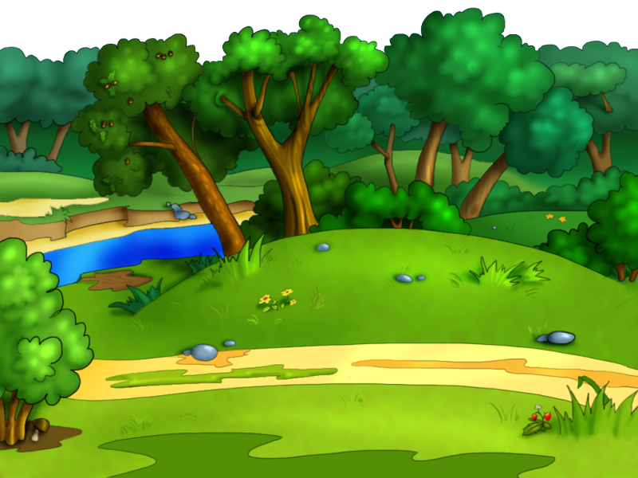
- Здравствуй, колобок! Какой ты хорошенький
Катится колобок, а навстречу ему - лиса.
Колобок запел.

Slide 14
- Я, колобок, стара стала, плохо слышу; сядь-ка на мою мордочку, да спой ещё раз.
Колобок вскочил лисе на мордочку.

Slide 15
Лиса - ам его! - и скушала.

Slide 16
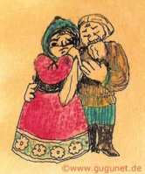
Ещё раз назови героев сказки /с 1 по 7/
5.
4.
1.
Колобок
2.
Лиса
3.
3.
Заяц
4.
Волк
5.
Медведь
1.
2.
6.
Старушка
7.
Старик
7.
6.

Slide 17
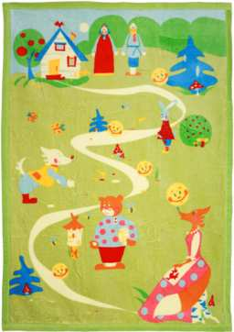
Ещё раз прочитай и учись рассказывать
Жили-были старик и старушка. Испекла старушка колобок. Колобок убежал.
Катится он по дорожке, а навстречу ему- заяц:
- Колобок, колобок, я тебя съем!
- Не ешь меня, заяц, я тебе песенку спою!
Спел и убежал.
Катится он по дорожке, а навстречу ему- волк:
- Колобок, колобок, я тебя съем!
- Не ешь меня, волк, я тебе песенку спою!
Спел и убежал.
Катится он по дорожке, а навстречу ему- медведь:
- Колобок, колобок, я тебя съем!
- Не ешь меня, медведь, я тебе песенку спою!
Спел и убежал.
Катится он по дорожке, а навстречу ему- лиса:
- Здравствуй, колобок! Какой ты хорошенький!
Колобок запел.
- Я, колобок, стара стала, плохо слышу. Сядь-ка на мою мордочку, да спой ещё раз, - говорит лиса.
Колобок вскочил лисе на мордочку. Лиса его съела.

Slide 18
Использовано:
http://tales-game.net/razvitie/
http://beautiful-all.narod.ru/Skazki/
http://igrushka.kz/vip78/kolob.php
http://musplus.ru/
www.viki.rdf.ru

